Slide 1

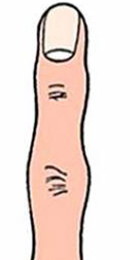




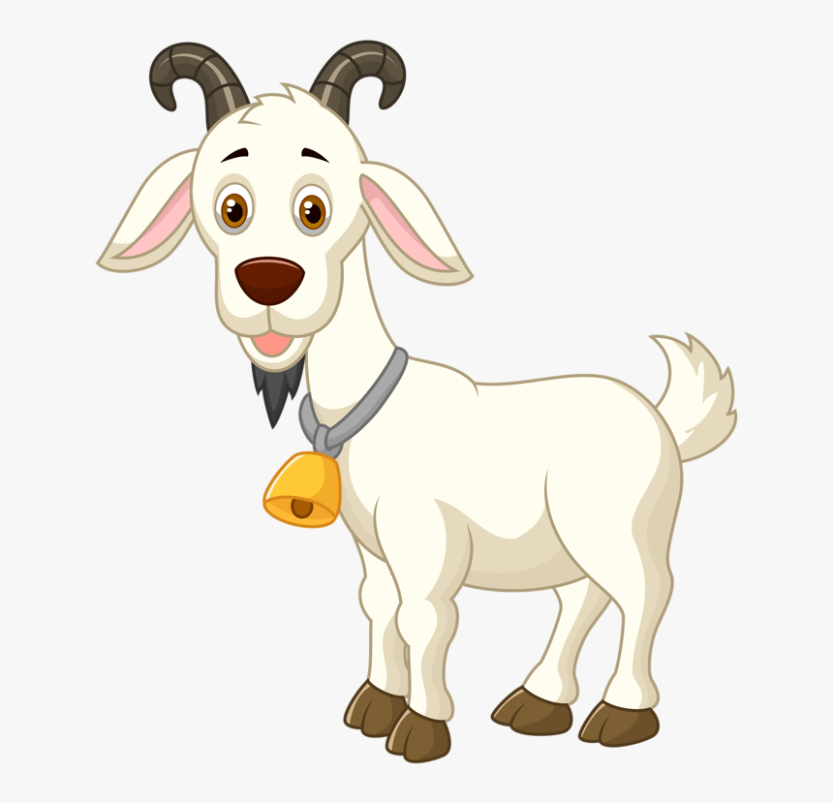

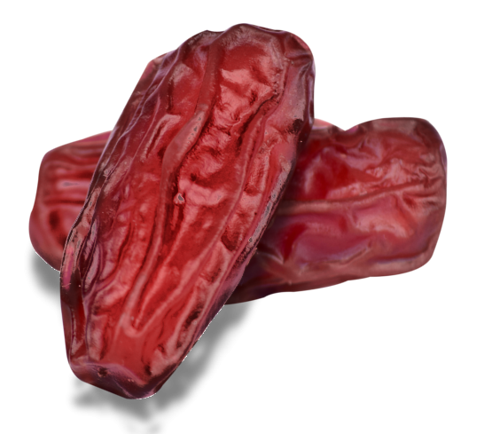
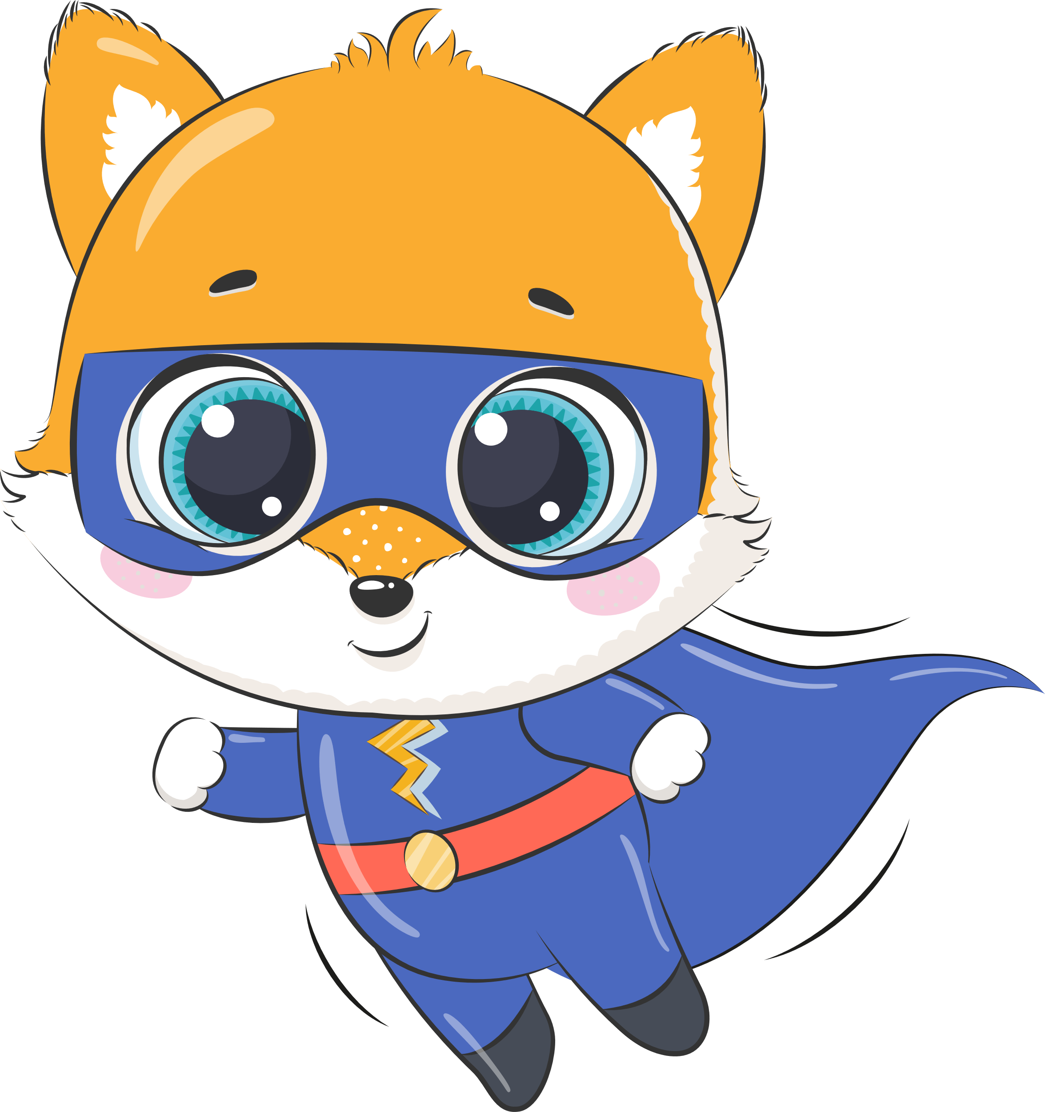


    لنساعد البطل ثعلوب في تجميع الصور المتشابهة في الصوت الأول :
مراجعة قبلية

Slide 2
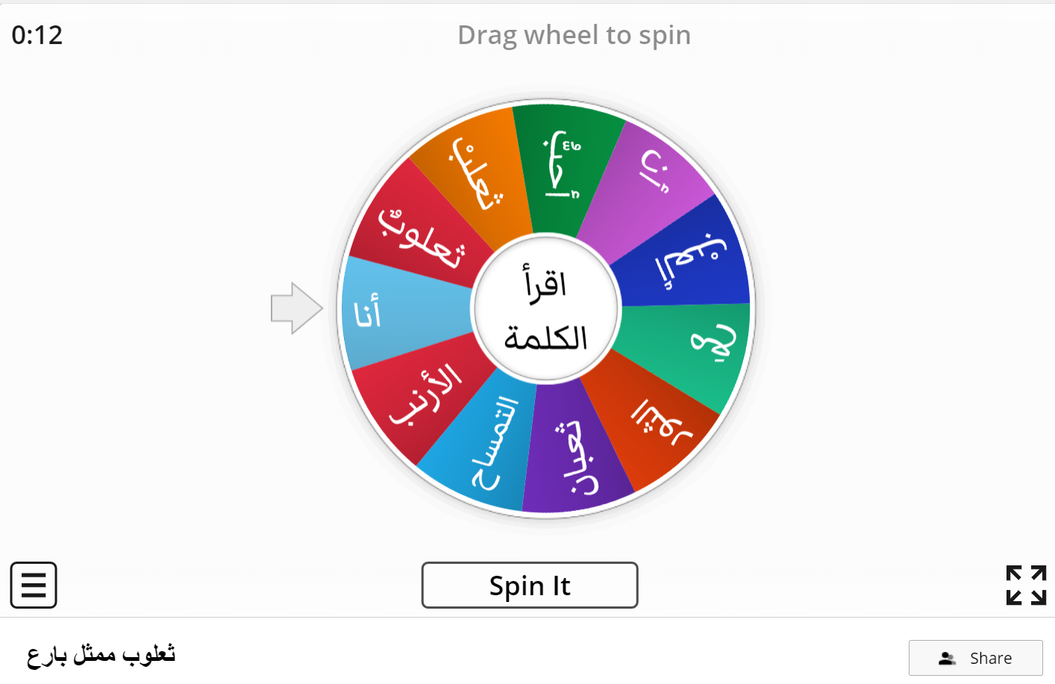
مراجعة قبلية
https://wordwall.net/resource/9347755

Slide 3


هل يمكنكم معرفة هذا الحرف؟
التهيئة
وبإضافة النقطة على أي حرف سنحصل؟
الآن هل تستطيعون قراءته ؟
والآن كيف نقرأ هذا الحرف؟

Slide 4
الأهداف
أن يميز المتعلم صوت الحرف ث.

Slide 5

















عرض الدرس
هيا نوصل ثعلوب إلى الكنز بتتبع الكلمات التي تحوي حرف الثاء

Slide 6
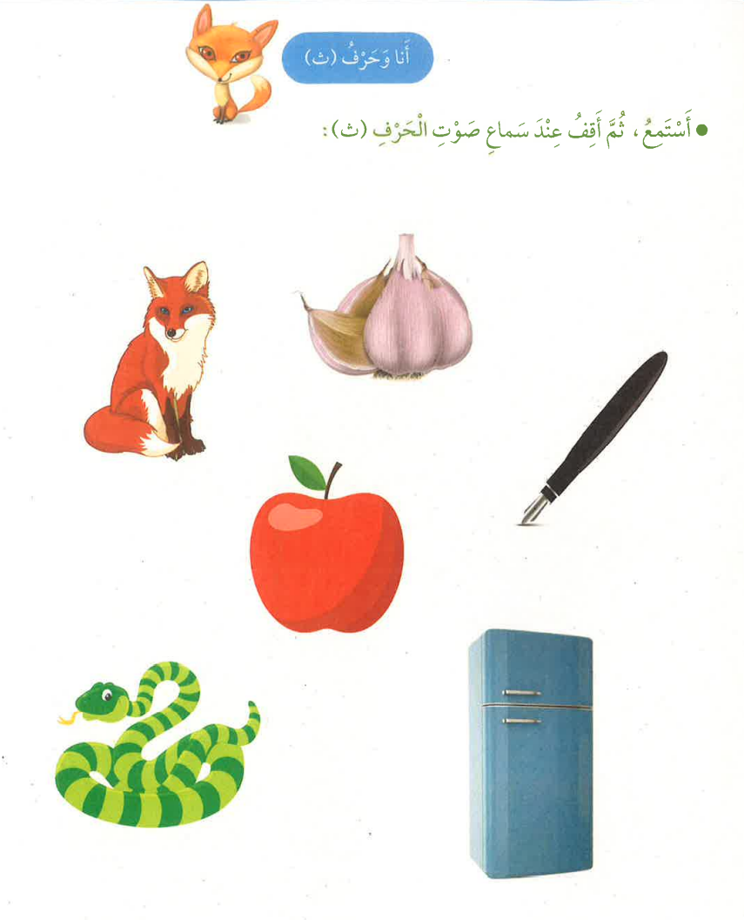
عرض الدرس

Slide 7
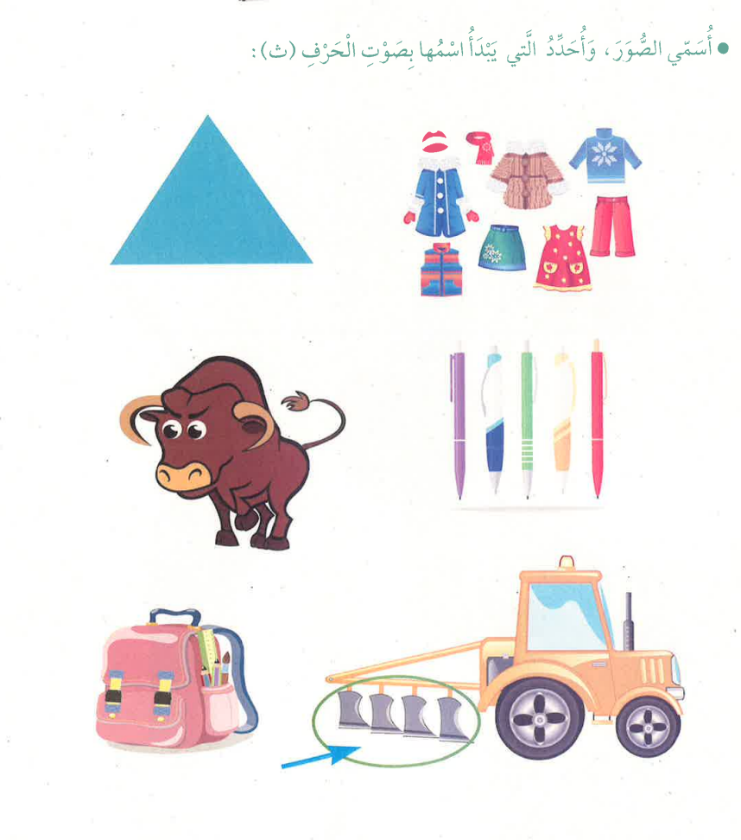
عرض الدرس

Slide 8
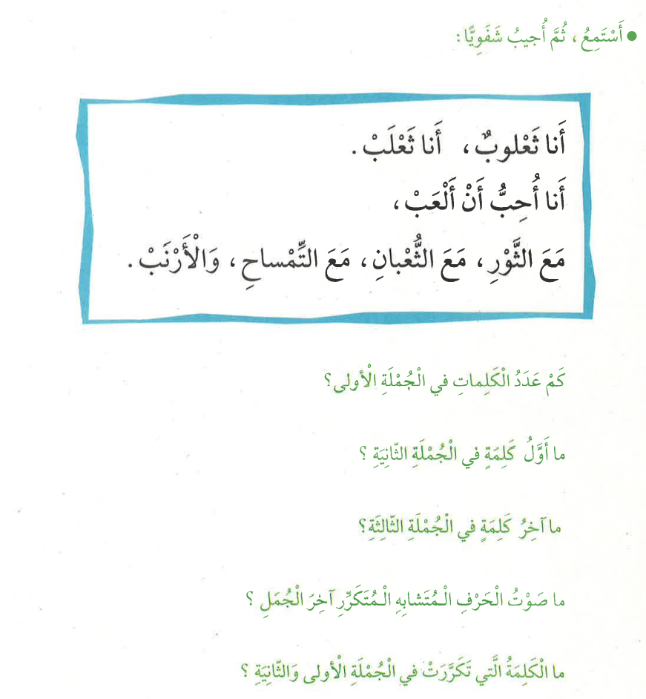
عرض الدرس

Slide 9
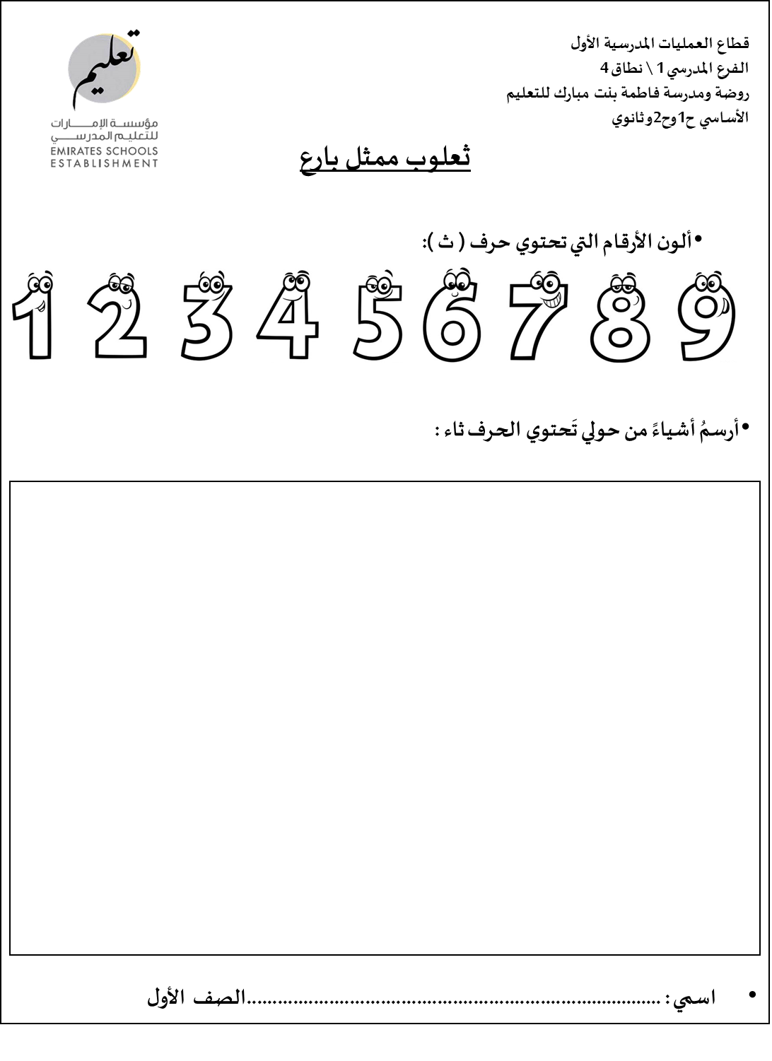
تقويم الختامي

